Slide 1
O VALES, EN NEGRO
CONTRA A VIOLENCIA

Slide 2
25 de novembro
DÍA INTERNACIONAL DA ELIMINACIÓN DA VIOLENCIA CONTRA AS MULLERES

Slide 3
SUMÁMONOS Á REPULSA DA SITUACIÓN DE VIOLENCIA NA QUE VIVEN MOITAS MULLERES

Slide 4
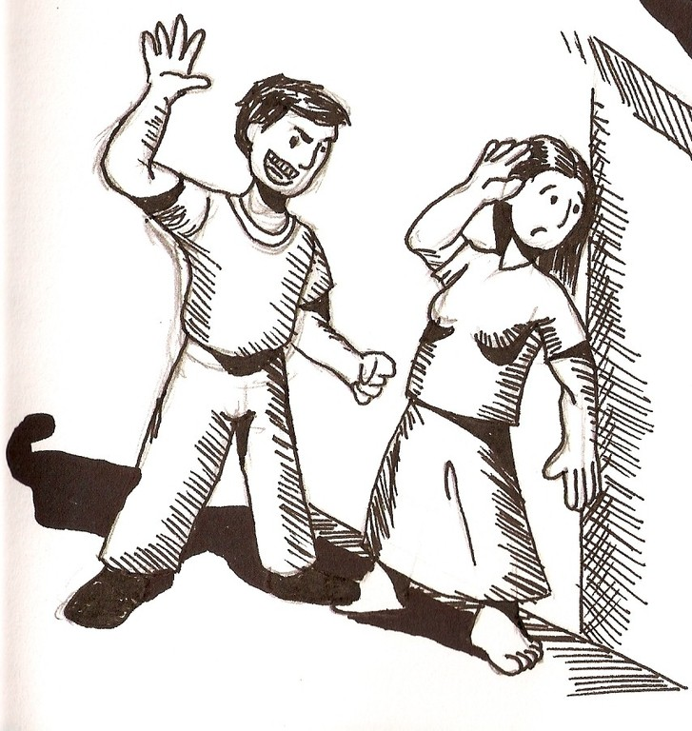
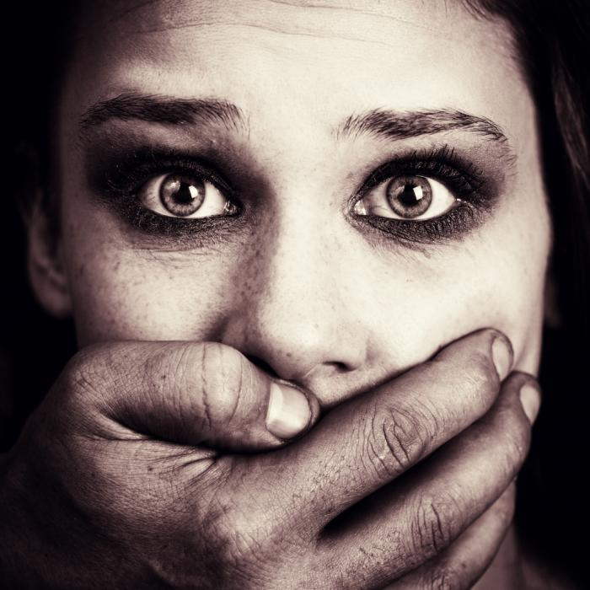
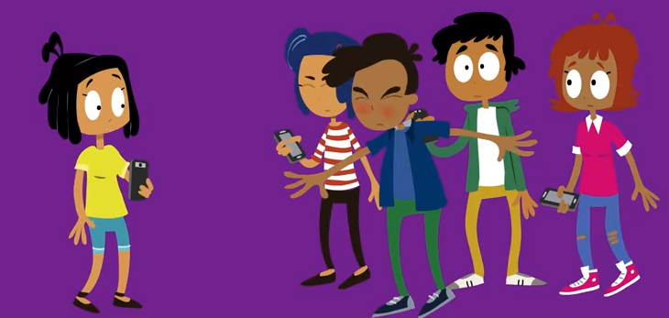

Slide 5
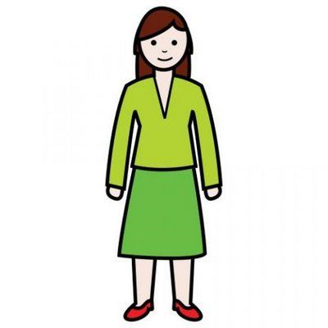

Slide 9
O VALES, EN NEGRO
PORQUE TI O VALES
PORQUE AS MULERES O VALEN

Slide 11
Grupo MBCP (Máis boas cas patacas) Pichar na imaxe para accede ao vídeo

Slide 12
CEIP FRANCISCO VALES VILLAMARÍN

